Slide 1
화면 설계(UI 명세서)
4조 Tuna

Slide 2
변경 이력
일자 | 버전 | 변경 내역 | 작성자
2017.05.15 | 01 | system map / process 작성 | 김태현
2017.05.20 | 01 | 프로그램 팝업 창 추가 | 김태현
2017.05.20 | 02 | 과목별 To Do 관리 화면, 총 To Do 관리 화면 및 에러 화면 UI Design 작성 | 정화인
2017.05.21 | 01 | 메인 화면, 과목 관리 화면 UI Design 작성 | 박근혜
2017.05.21 | 02 | 검토 및 수정, 에러 화면 UI Design 추가 | 김태현
2017.05.23 | 01 | 메인 화면 수정 | 김태현
2017.05.25 | 01 | 오류메시지 추가 및 검토 | 김태현
2017.05.25 | 02 | 오류메시지 추가 및 최종검토 | 김태현
2017.05.25 | 최종 | 최종 제출 | 김태현
2017.06.02 | 01 | 요구사항 변경 요청으로 인한 메인 화면 수정 | 박근혜
2017.06.04 | 01 | 변경요청 수정 확인 및 검토 | 김태현

Slide 3
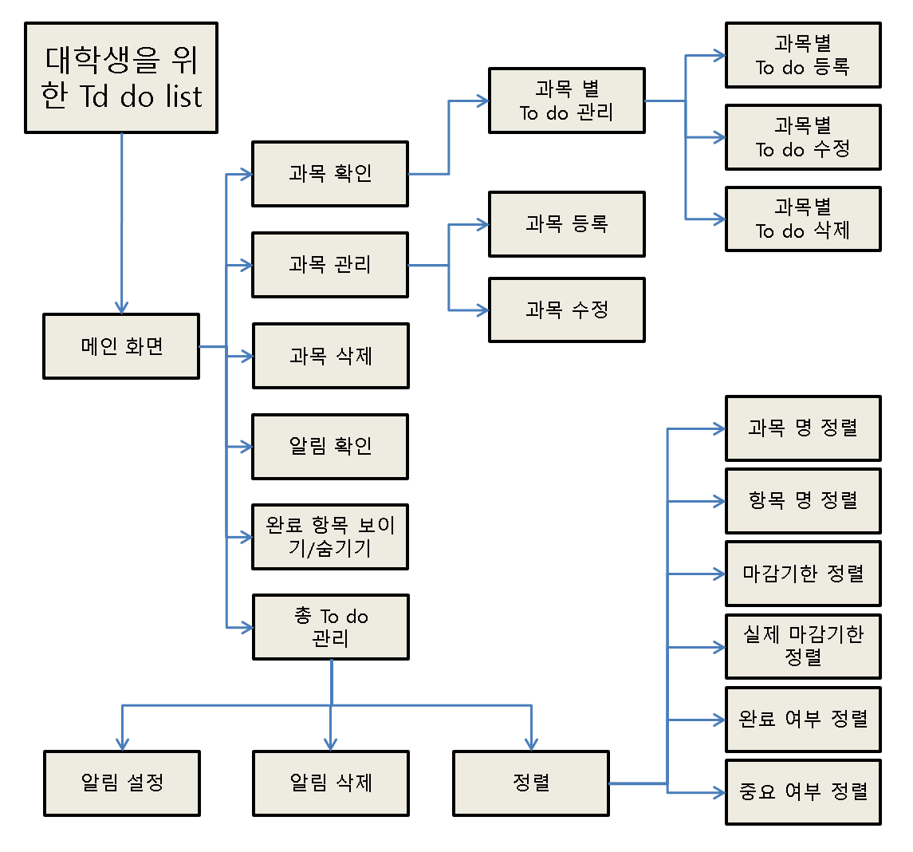
System Map

Slide 4
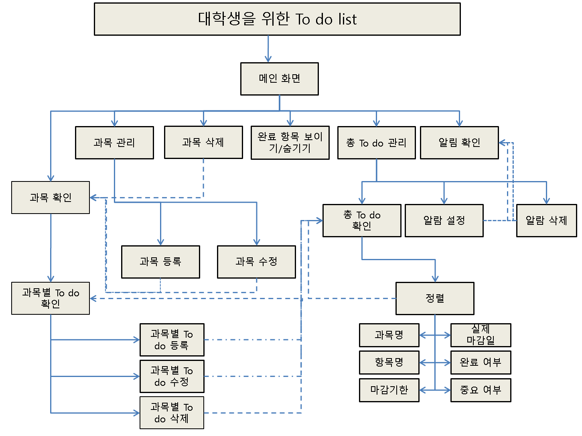
System Process 정의

Slide 5
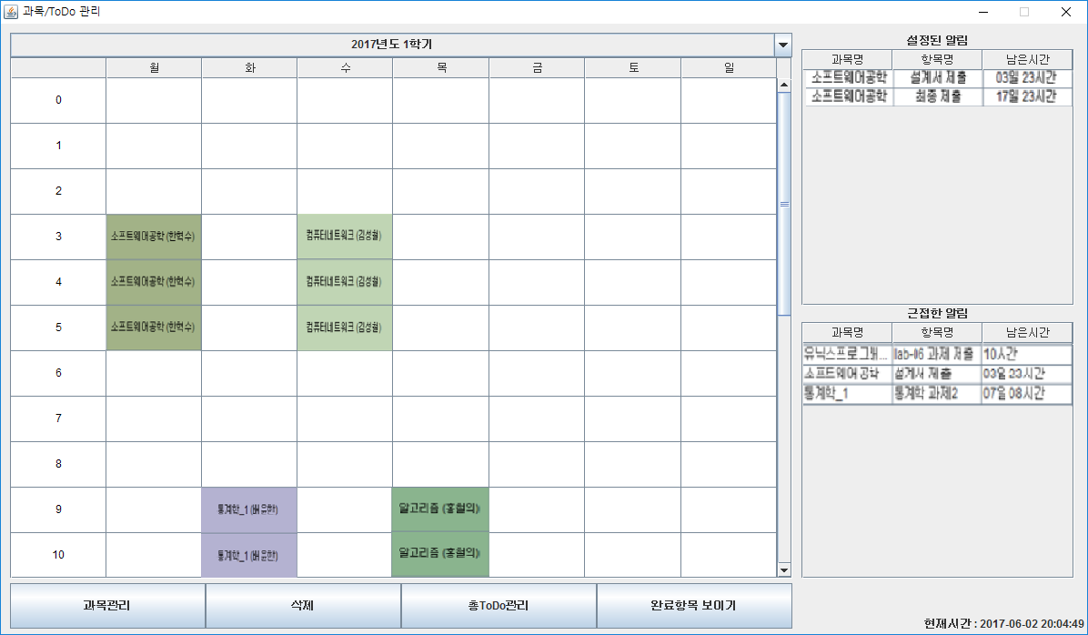
프로젝트 명 | 대학생을 위한 To do list | 문서 명 | UI Design 설계서
화면 명 | 메인 화면 | 화면 ID | SC001 | 버전 | 20170604_01
관련 Use Case ID | UC003, UC008, UC009
등록된 과목과 To Do를 확인하는 화면이다.
화면 순서
과목관리 버튼을 누르면 과목을 등록/수정 할 수 있는
과목관리 화면이 열린다.
. 삭제할 과목을 선택하고 삭제 버튼을 누르면 해당 과목이
삭제된다.
총ToDo관리 버튼을 누르면 총 ToDo관리 화면이 열린다.
시간표 상단에 년도, 학기를 누르면 등록된 년도, 학기
시간표가 나온다.
완료 항목 숨기기 버튼을 누르면 완료된 알림 들이 화면
상에서 사라지고 보이기 버튼으로 바뀐다.
완료 항목 보이기 버튼을 누르면 사라진 알림 들이 다시
나타나고 숨기기 버튼으로 바뀐다.
UI 요구사항
등록된 과목정보, 설정된 알림, 근접한 알림을 화면에
출력한다.
삭제 버튼을 누르기 전에 과목을 클릭해야 한다.
설정된 알림은 총 To do 관리 창에서 알림을 설정한
것만 출력한다.
근접한 알림은 마감기한에 가장 가까운 3개의 알림을
출력한다.
과목관리, 삭제, 총 ToDo관리, 완료항목 보이기
/숨기기는 버튼으로 한다.
현재시간을 년-월-일-시-분-초 순으로 알려준다.

Slide 6
프로젝트 명 | 대학생을 위한 To do list | 문서 명 | UI Design 설계서
화면 명 | 메인 화면 | 화면 ID | SC001 | 버전 | 20170604_01
관련 Use Case ID | UC003, UC008, UC009
화면 입/출력 정보일람
번호 | I/O | I/O 명 | 항목 속성
1 | I | 과목 관리 | Push Button
2 | I | 과목 삭제 | Push Button
3 | I | 총 To Do 관리 | Push Button
4 | I | 완료항목 보이기/ 숨기기 | Push Button
5 | I/O | 삭제할 과목 클릭 | Push Button
6 | I | 수강 년도, 학기 | Combo box
6
5
1
2
3
4

Slide 7
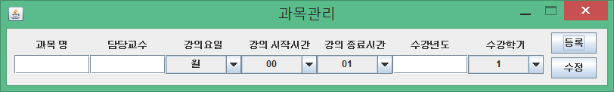
프로젝트 명 | 대학생을 위한 To do list | 문서 명 | UI Design 설계서
화면 명 | 과목 관리 화면 | 화면 ID | SC002 | 버전 | 20170604_01
관련 Use Case ID | UC001, UC002
사용자의 회원 가입을 처리하는 화면이다.
화면 순서
과목정보를 입력하고 등록 버튼을 누르면
해당 과목을 메인 화면에서 볼 수 있다.
과목명을 입력하고 관련 정보를 새로
입력한 후 수정 버튼을 누르면 메인 화면의
과목정보가 새롭게 갱신된다.
UI 요구사항
사용자로부터 과목 명, 담당교수, 강의요일,
강의 시작시간, 강의 종료시간, 수강 년도,
수강학기를 입력 받는다.
과목명, 담당교수, 수강 년도는 직접 입력
받는다.
강의요일, 강의 시작시간, 강의 종료시간,
수강학기는 Combo box로 입력 받는다.
입력한 정보는 등록, 수정 버튼으로 등록,
수정한다.

Slide 8
프로젝트 명 | 대학생을 위한 To do list | 문서 명 | UI Design 설계서
화면 명 | 과목 관리 화면 | 화면 ID | SC002 | 버전 | 20170604_01
관련 Use Case ID | UC001, UC002
화면 입/출력 정보일람
번호 | I/O | I/O 명 | 항목 속성
1 | I/O | 과목 명 입력 | Text Box
2 | I/O | 담당교수 입력 | Text Box
3 | I/O | 강의요일 입력 | Combo Box
4 | I/O | 강의 시작시간 입력 | Combo Box
5 | I/O | 강의 종료시간 입력 | Combo Box
6 | I/O | 수강 년도 입력 | Text Box
7 | I/O | 수강학기 입력 | Combo Box
8 | I | 과목 등록 | Push Button
9 | I | 과목 수정 | Push Button
8
1
2
3
4
5
6
7
9

Slide 9
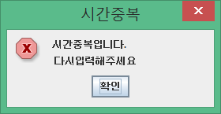
프로젝트 명 | 대학생을 위한 To do list | 문서 명 | UI Design 설계서
화면 명 | 에러 화면 | 화면 ID | SC004-1 | 버전 | 20170604_01
관련 Use Case ID | UC019
사용자에게 에러 발생을 알려주는 화면이다.
화면 순서
확인 버튼을 누르면 창이 닫힌다.
UI 요구사항
과목 등록/수정 시, 같은 시간에 등록, 수정
할 때 오류 메시지를 출력한다.
다시 시도해 달라는 메시지를 포함한다.
확인 버튼을 만들어준다.

Slide 10
프로젝트 명 | 대학생을 위한 To do list | 문서 명 | UI Design 설계서
화면 명 | 에러 화면 | 화면 ID | SC004-1 | 버전 | 20170604_01
관련 Use Case ID | UC019
화면 입/출력 정보일람
번호 | I/O | I/O 명 | 항목 속성
1 | I | 확인 버튼 | Push Button
1

Slide 11
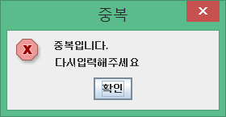
프로젝트 명 | 대학생을 위한 To do list | 문서 명 | UI Design 설계서
화면 명 | 에러 화면 | 화면 ID | SC004-2 | 버전 | 20170604_01
관련 Use Case ID | UC019
사용자에게 에러 발생을 알려주는 화면이다.
화면 순서
확인 버튼을 누르면 창이 닫힌다.
UI 요구사항
과목 등록 시, 같은 과목 명에 대한 오류메
세지를 출력한다.
다시 시도해 달라는 메시지를 포함한다.
확인 버튼을 만들어준다.

Slide 12
프로젝트 명 | 대학생을 위한 To do list | 문서 명 | UI Design 설계서
화면 명 | 에러 화면 | 화면 ID | SC004-2 | 버전 | 20170604_01
관련 Use Case ID | UC019
화면 입/출력 정보일람
번호 | I/O | I/O 명 | 항목 속성
1 | I | 확인 버튼 | Push Button
1

Slide 13
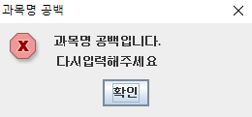
프로젝트 명 | 대학생을 위한 To do list | 문서 명 | UI Design 설계서
화면 명 | 에러 화면 | 화면 ID | SC004-3 | 버전 | 20170604_01
관련 Use Case ID | UC019
사용자에게 에러 발생을 알려주는 화면이다.
화면 순서
확인 버튼을 누르면 창이 닫힌다.
UI 요구사항
과목 등록 시, 과목 명을 입력하지 않고
등록하게 되면 다시 입력해달라는 오류메
시지를 출력한다.
확인 버튼을 만들어준다.

Slide 14
프로젝트 명 | 대학생을 위한 To do list | 문서 명 | UI Design 설계서
화면 명 | 에러 화면 | 화면 ID | SC004-3 | 버전 | 20170604_01
관련 Use Case ID | UC019
화면 입/출력 정보일람
번호 | I/O | I/O 명 | 항목 속성
1 | I | 확인 버튼 | Push Button
1

Slide 15
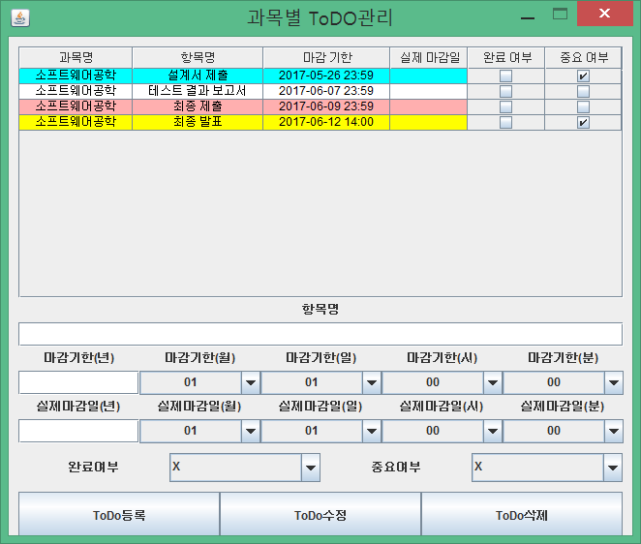
프로젝트 명 | 대학생을 위한 To do list | 문서 명 | UI Design 설계서
화면 명 | 과목 별 To do 관리 화면 | 화면 ID | SC005 | 버전 | 20170604_01
관련 Use Case ID | UC005, UC006, UC007, UC011
과목별 To Do를 관리할 수 있는 화면이다.
화면 순서
To Do 정보를 입력하고 To Do 등록 버튼을
누르면 상단 화면에 새로운 To Do가 등록된다.
. To Do 정보를 입력하고 To Do 수정 버튼을
누르면 등록된 To Do의 내용이 수정된 내용에
맞게 변경된다.
삭제할 To Do를 누른 뒤 To Do 삭제 버튼을
누르면 해당 To Do가 삭제된다.
UI 요구사항
사용자로부터 항목명, 마감기한, 실제 마감일,
완료 여부, 중요 여부를 입력 받는다.
항목명과 마감기한(년), 실제마감일(년)은
직접 입력 받는다.
마감기한 (월),(일),(시),(분), 실제마감일(월),
(일),(시),(분)과 완료 여부, 중요 여부는 Combo
box를 통하여 입력 받는다.
To Do 등록, 수정, 삭제는 버튼으로 한다.

Slide 16
프로젝트 명 | 대학생을 위한 To do list | 문서 명 | UI Design 설계서
화면 명 | 과목 별 To do 관리 화면 | 화면 ID | SC005 | 버전 | 20170604_01
관련 Use Case ID | UC005, UC006, UC007, UC011
화면 입/출력 정보일람
번호 | I/O | I/O 명 | 항목 속성
1 | I/O | 항목명 입력 | Text Box
2 | I/O | 마감기한(년) 입력 | Text Box
3,4,5,6 | I/O | 마감기한(월),(일),(시), (분) 입력 | Combo Box
7 | I/O | 실제마감일(년) 입력 | Text Box
8,9, 10, 11 | I/O | 실제마감일 (월),(일),(시), (분) 입력 | Combo Box
12 | I/O | 완료 여부 입력 | Combo Box
13 | I/O | 중요 여부 입력 | Combo Box
14 | I | To Do 등록 | Push Button
15 | I | To Do 수정 | Push Button
16 | I | To Do 삭제 | Push Button
17 | I/O | 완료 여부 입력 | Check Box
18 | I/O | 중요 여부 입력 | Check Box
17
18
1
2
3
4
5
6
7
8
9
10
11
12
13
14
15
16

Slide 17
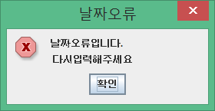
프로젝트 명 | 대학생을 위한 To do list | 문서 명 | UI Design 설계서
화면 명 | 에러 화면 | 화면 ID | SC004-4 | 버전 | 20170604_01
관련 Use Case ID | UC019
사용자에게 에러 발생을 알려주는 화면이다.
화면 순서
확인 버튼을 누르면 창이 닫힌다.
UI 요구사항
날짜 입력에 대한 오류 메시지를 출력한다.
재입력을 요구하는 메시지를 포함한다.
확인 버튼을 만들어준다.

Slide 18
프로젝트 명 | 대학생을 위한 To do list | 문서 명 | UI Design 설계서
화면 명 | 에러 화면 | 화면 ID | SC004-4 | 버전 | 20170604_01
관련 Use Case ID | UC019
화면 입/출력 정보일람
번호 | I/O | I/O 명 | 항목 속성
1 | I | 확인 버튼 | Push Button
1

Slide 19
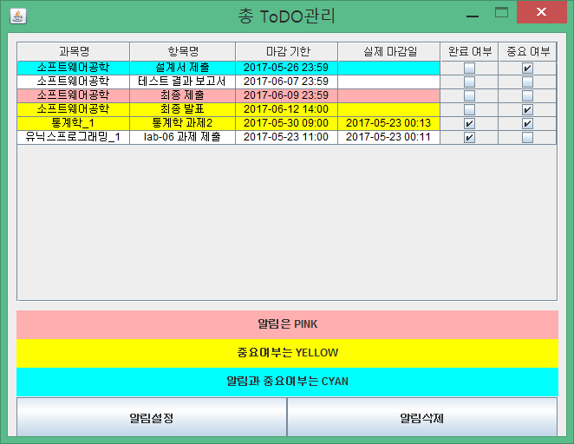
프로젝트 명 | 대학생을 위한 To do list | 문서 명 | UI Design 설계서
화면 명 | 총 To do 관리 화면 | 화면 ID | SC003 | 버전 | 20170604_01
관련 Use Case ID | UC004, UC010, UC012, UC013, UC014, UC015, UC016, UC017, UC018, UC020
등록된 모든 To Do를 관리할 수 있는 화면이다.
화면 순서
과목명, 항목명, 마감 기한, 실제 마감일, 완료
여부, 중요 여부 중 원하는 항목을 클릭하면 그
항목에 대하여 To Do가 정렬된다.
알림 받기를 원하는 To Do를 클릭 후 알림 설정
을 누르면 해당 To Do가 메인 화면의 오른쪽에
공지된다.
알림 삭제를 원하는 To Do를 클릭 후 알림 삭제
를 누르면 메인 화면에 공지되었던 해당 To Do
의 알림이 삭제된다.
UI 요구사항
알림을 설정하면 To Do에 Pink색을 넣어준다.
중요 여부를 체크하면 To Do에 Yellow색을 넣어
준다.
알림 설정과 중요 여부 모두를 설정한 To Do는
Cyan색을 넣어준다.
완료 여부와 중요 여부는 Check Box를 통해
입력 받는다.
알림 설정과 알림 삭제는 버튼으로 한다..
완료 여부를 체크하게 되면 실제 마감시간이
표의 실제 마감시간에 체크한 시간 기준으로
나타나게 된다.

Slide 20
프로젝트 명 | 대학생을 위한 To do list | 문서 명 | UI Design 설계서
화면 명 | 총 To do 관리 화면 | 화면 ID | SC003 | 버전 | 20170604_01
관련 Use Case ID | UC004, UC010, UC012, UC013, UC014, UC015, UC016, UC017, UC018, UC020
화면 입/출력 정보일람
번호 | I/O | I/O 명 | 항목 속성
1 | I | 과목명 정렬 | Push Button
2 | I | 항목명 정렬 | Push Button
3 | I | 마감기한 정렬 | Push Button
4 | I | 실제 마감일 정렬 | Push Button
5 | I | 완료 여부 정렬 | Push Button
6 | I | 중요 여부 정렬 | Push Button
7 | I | 알림 설정 | Push Button
8 | I | 알림 삭제 | Push Button
9 | I/O | 완료 여부 입력 | Check Box
10 | I/O | 중요 여부 입력 | Check Box
1
2
3
4
5
6
9
10
7
8

Slide 21
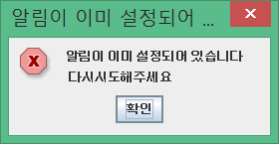
프로젝트 명 | 대학생을 위한 To do list | 문서 명 | UI Design 설계서
화면 명 | 에러 화면 | 화면 ID | SC004-5 | 버전 | 20170604_01
관련 Use Case ID | UC019
사용자에게 에러 발생을 알려주는 화면이다.
화면 순서
확인 버튼을 누르면 창이 닫힌다.
UI 요구사항
이미 알림 설정되어 있는 과목을 클릭하여
알람 설정을 다시 누르면 오류 메시지를
출력한다.
다시 시도해 달라는 메시지를 포함한다.
확인 버튼을 만들어준다.

Slide 22
프로젝트 명 | 대학생을 위한 To do list | 문서 명 | UI Design 설계서
화면 명 | 에러 화면 | 화면 ID | SC004-5 | 버전 | 20170604_01
관련 Use Case ID | UC019
화면 입/출력 정보일람
번호 | I/O | I/O 명 | 항목 속성
1 | I | 확인 버튼 | Push Button
1

Slide 23
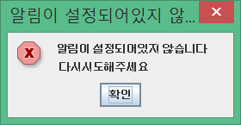
프로젝트 명 | 대학생을 위한 To do list | 문서 명 | UI Design 설계서
화면 명 | 에러 화면 | 화면 ID | SC004-6 | 버전 | 20170604_01
관련 Use Case ID | UC019
사용자에게 에러 발생을 알려주는 화면이다.
화면 순서
확인 버튼을 누르면 창이 닫힌다.
UI 요구사항
알림 설정이 되어있지 않은 과목을 클릭 후
알림 삭제를 누르면 오류 메시지를 출력하게
된다.
다시 시도해 달라는 메시지를 포함한다.
확인 버튼을 만들어준다.

Slide 24
프로젝트 명 | 대학생을 위한 To do list | 문서 명 | UI Design 설계서
화면 명 | 에러 화면 | 화면 ID | SC004-6 | 버전 | 20170604_01
관련 Use Case ID | UC019
화면 입/출력 정보일람
번호 | I/O | I/O 명 | 항목 속성
1 | I | 확인 버튼 | Push Button
1

